Slide 1
TA-planer – en snabböversikt
Johan Kajmats
Trafikkontoret, Trafikplanering Norr

Slide 2

Vad gör en trafikingenjör som jobbar med TA-planer?
Trafikanordningsplaner
Granskning, beviljande/avslag
Uppföljning, inspektion
Beviljade TA-planer:
  2018: Ca 5 000
  2019: CA 4 800 (nov)
Godkända tillfälliga LTF:er
  2018: Ca 900
  2019: Ca 1 150 (nov)

Slide 3
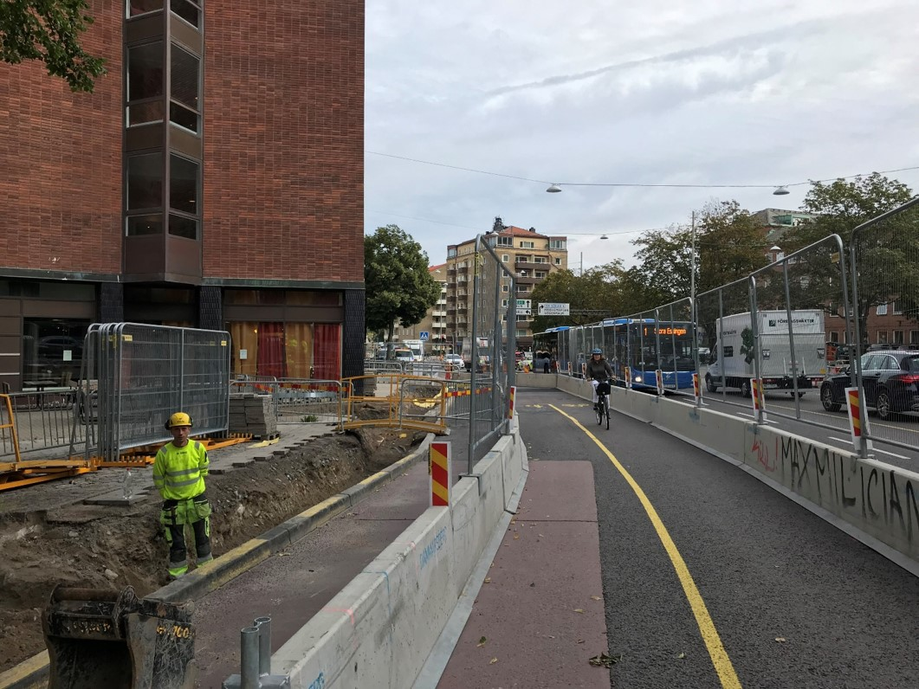
Exempel på mål för verksamheten
Uppdrag att bidra till framkomlighet och trafiksäkerhet även när staden växer.
Säkerställa framkomligheten vid tillfälliga trafikomledningar för oskyddade trafikanter såsom personer med funktionsvariation, cyklister och gångtrafikanter.
  Mål att cyklandet inte minskar med mer än 5 % vid vägarbeten - resultatet blev 5,19 %

Slide 4

Strategisk Trafikkoordination
(Regional) framkomlighet
Regional samordning och samverkan med regionen, Trafikverket m.fl.
  Huvudtidplan
  Störningsinformation
Kontorets investeringsprojekt

Slide 5
Politiska uppdrag och andra utvecklingsprojekt 2019
Avtal avseende för Samverkan kring störningsinformation inom Trafik Stockholm
  Samordning och förmedling av information om planerade störningar
  Samordning och förmedling av information om akuta störningar
  Koordinering av samverkan

Slide 6
Johan Kajmats, trafikplanerare
Trafikkontoret, Trafikplanering Norr
Johan.Kajmats@stockholm.se

